Slide 1
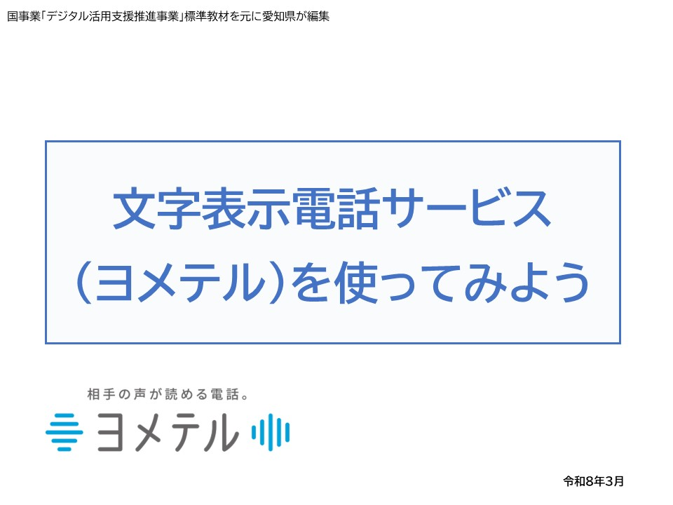
Notes:
みなさん、こんにちは。
これから文字表示電話サービス（ヨメテル）についてご説明いたします。
どうぞよろしくお願いいたします。

Slide 2
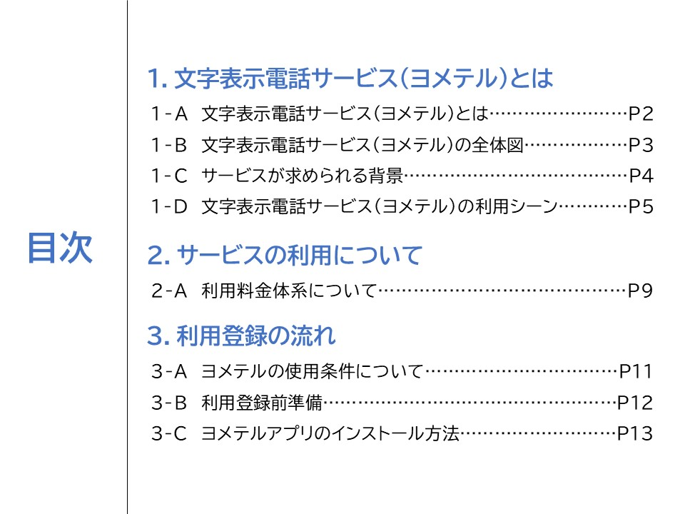
Notes:
この講座は、文字表示電話サービス（ヨメテル）について学ぶ講座です。
​
第1章では、文字表示電話サービス（ヨメテル）の概要について学びます。​
第２章では、文字表示電話サービス（ヨメテル）の利用条件について学びます。​
第3章では、利用登録の流れについてご説明いたします。

Slide 3
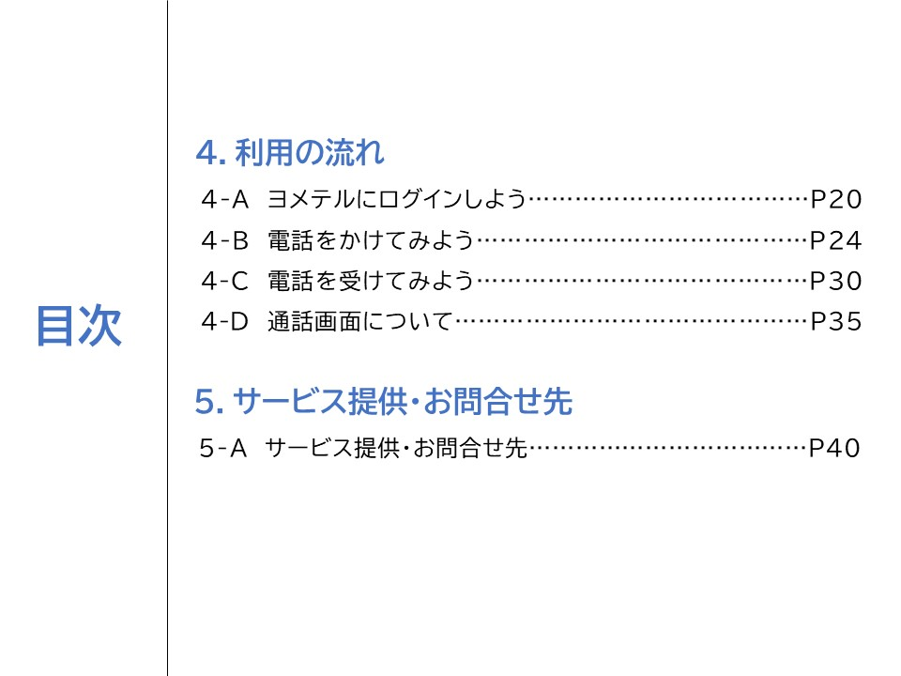
Notes:
第4章では、利用の流れについて学びます。​
第5章では、サービス提供とお問合せ先について紹介いたします。

Slide 4
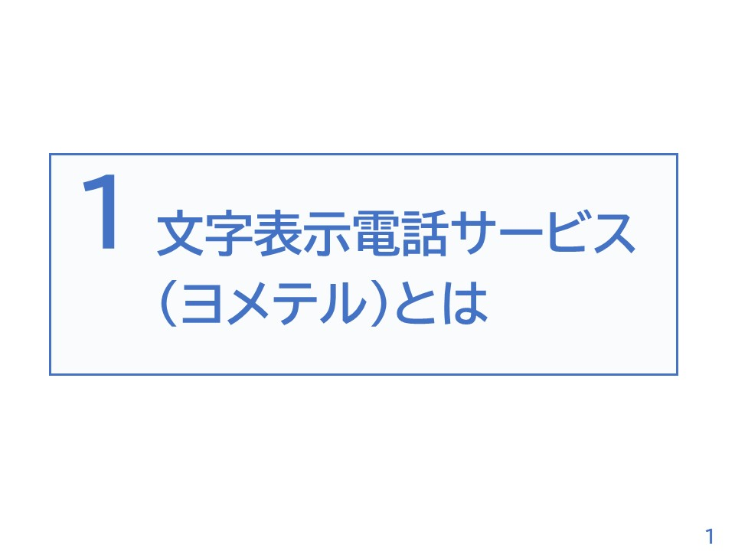
Notes:
ここでは、ヨメテルの概要をご説明いたします。

Slide 5
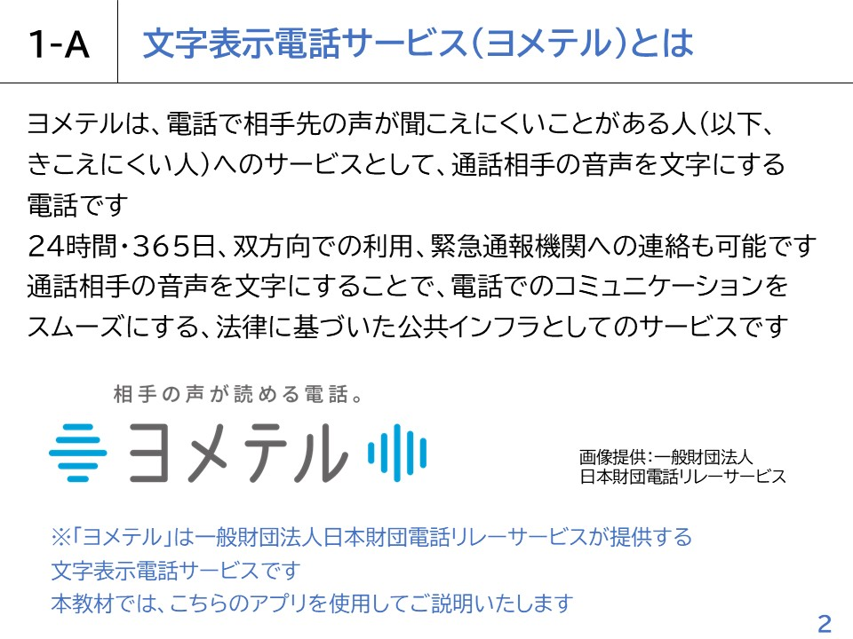
Notes:
ヨメテルは、電話で相手先の声が聞こえにくいことがある人（以下、きこえにくい人）へのサービスとして、通話相手の音声を文字にする電話です。
24時間・365日、双方向での利用、緊急通報機関への連絡も可能です。
通話相手の音声を文字にすることで、電話でのコミュニケーションをスムーズにする、法律に基づいた公共インフラとしてのサービスです。
ヨメテルは一般財団法人日本財団電話リレーサービスが提供する文字表示電話サービスです。
本教材では、こちらのアプリを使用してご説明いたします。

Slide 6
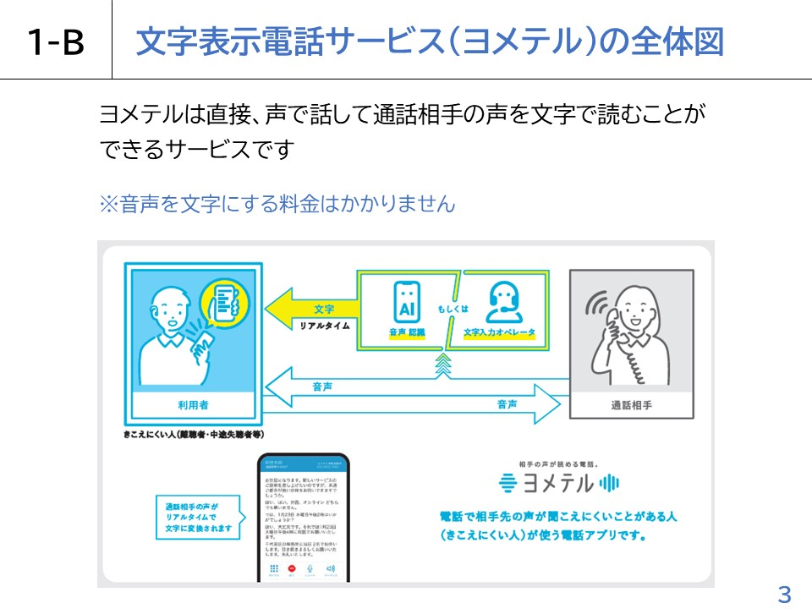
Notes:
ヨメテルは直接話をしてコミュニケーションを取ることができます。
具体的には、双方会話をすることでコミュニケーションを取ることができ、直接自分で話をして会話をしたい方にとって、コミュニケーションがとりやすいサービスです。
また、音声を文字にする料金はかかりません。
もし設定で文字入力オペレータを選択している場合は、電話が混雑している場合、オペレータが空くまで待機画面が表示されます。
そのままオペレータが空くまで待つか、音声認識に切り替えることもできます。

Slide 7
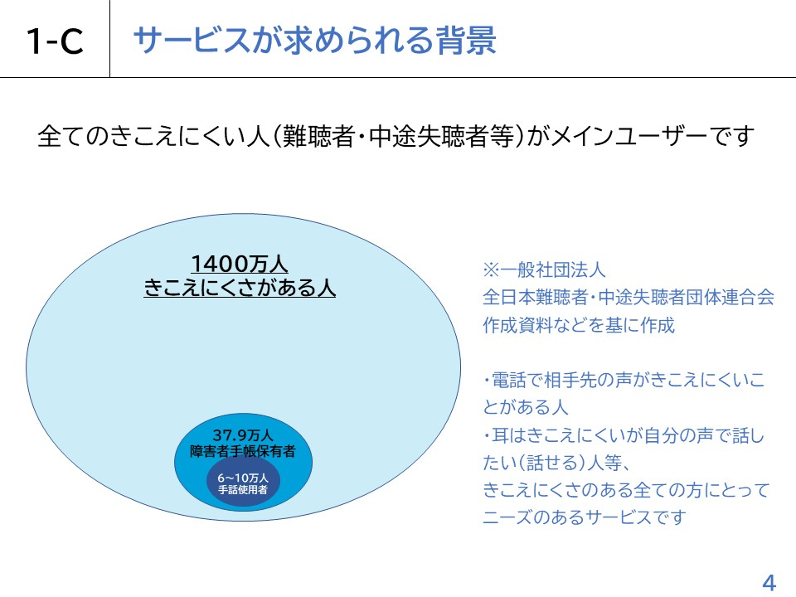
Notes:
ヨメテルは、電話で相手先の声が聞こえにくいことがある人（以下、きこえにくい人）向けのサービスとして、通話相手の音声を文字にする電話アプリです。
きこえにくい人（難聴者・中途失聴者等）、全ての人が文字表示電話サービス（ヨメテル）のメインユーザーです。
ヨメテルは電話で相手先の声がきこえにくいことがある人、耳はきこえにくいが自分の声で話したい（話せる）人たち向けのサービスとして、24時間・365日、双方向での利用が可能です。
通話相手の音声を文字にすることで、電話でのコミュニケーションをスムーズにする、法律に基づいた公共インフラとしてのサービスです。

Slide 8
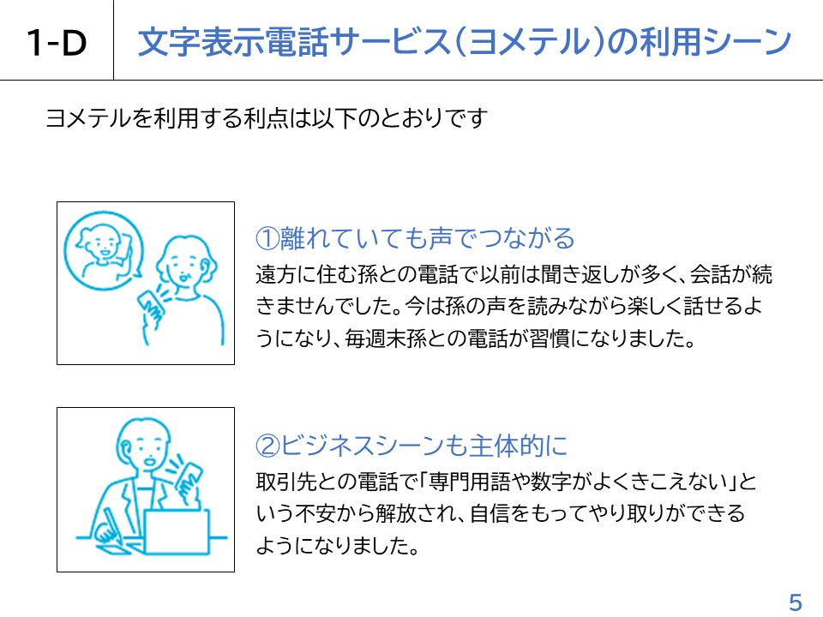
Notes:
ヨメテルを利用する利点は以下のとおりです。
①離れていても声がつながる
こちらは遠方に住むお孫さんとの電話でヨメテルを利用しているケースです。
以前は聞き返しが多く、会話が続きませんでしたが、今は声を読みながら楽しく話せるようになり、毎週末お孫さんとの電話が習慣になりました。
②ビジネスシーンも主体的に
こちらはビジネスシーンでの利用シーンです。
取引先との電話で「専門用語や数字がよくきこえない」という不安から解放され、自信をもってやり取りができるようになりました。

Slide 9
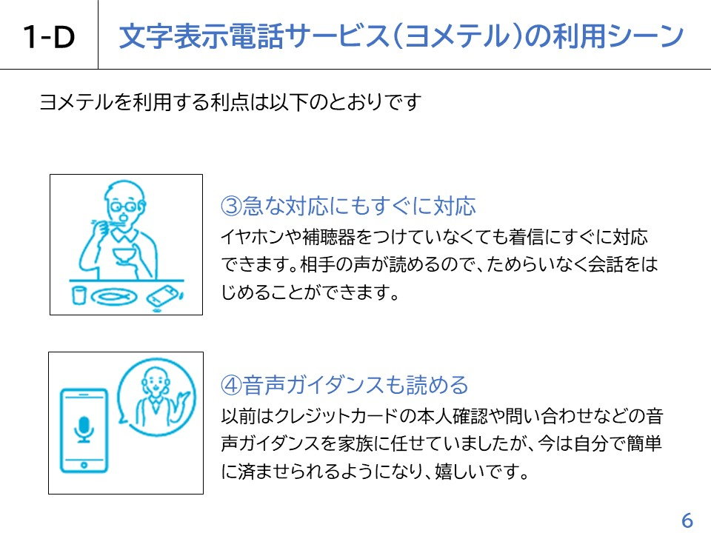
Notes:
③急な対応にもすぐに対応
こちらは日常の中での利用シーンです。
着信があった時、イヤホンや補聴器をつけていなくてもすぐに対応できる点がポイントです。
相手の声が読めるので、ためらいなく会話をはじめることができます。
④音声ガイダンスも読める
こちらは音声ガイダンスのような案内の際の利用シーンです。
クレジットカードの本人確認や問い合わせなどの音声ガイダンスを家族に任せていた方でも、ヨメテルを使うことで今は自分で簡単に済ませられるようになりました。

Slide 10
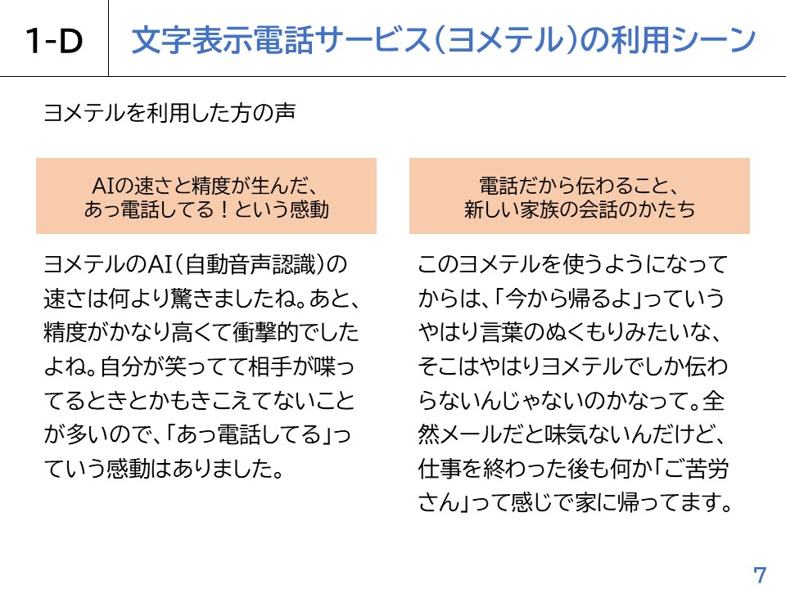
Notes:
ヨメテルを利用した方の実際の声をご紹介いたします。
ヨメテルを使うことで日常生活がより便利に、快適になったという声が上がっており、ヨメテルは声がきこえにくい方にとって新しいコミュニケーション方法の一つであると言えます。

Slide 11
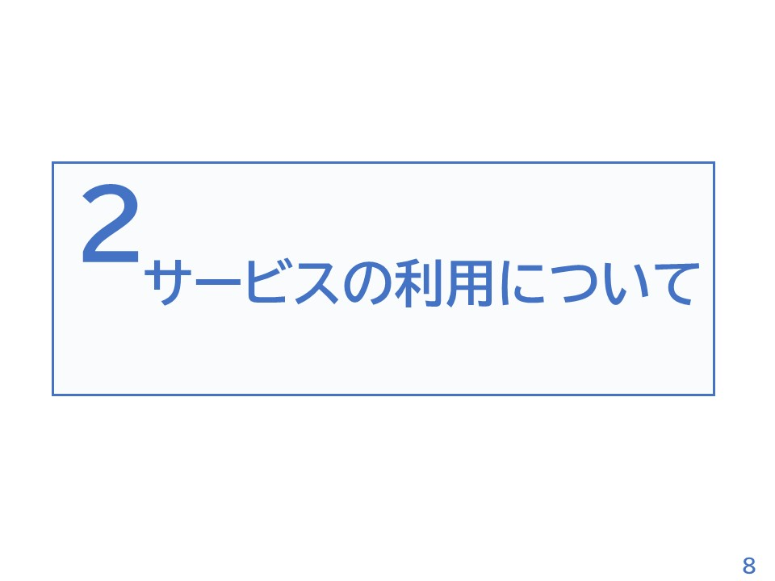
Notes:
第２章では、文字表示電話サービス（ヨメテル）の利用について学びます。​

Slide 12
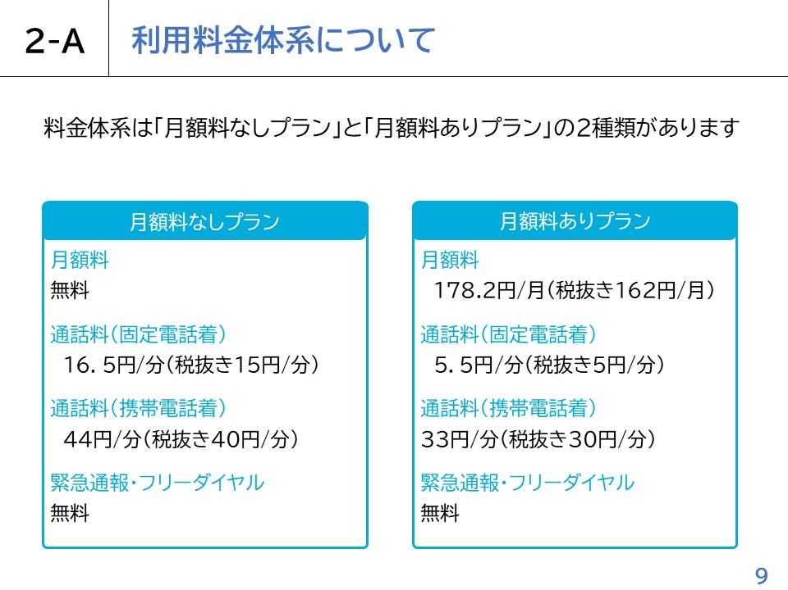
Notes:
料金体系は「月額料なしプラン」と「月額料ありプラン」の2種類があります。

Slide 13
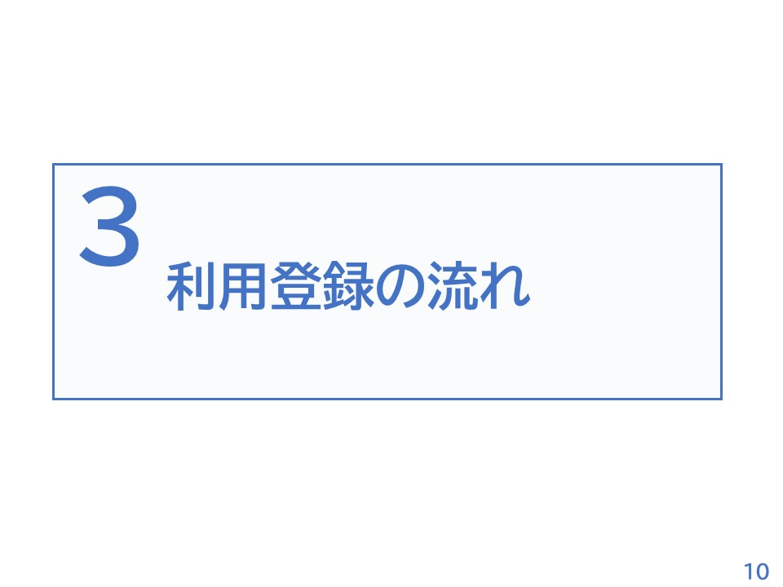
Notes:
第3章では、利用登録の流れについてご説明いたします。

Slide 14
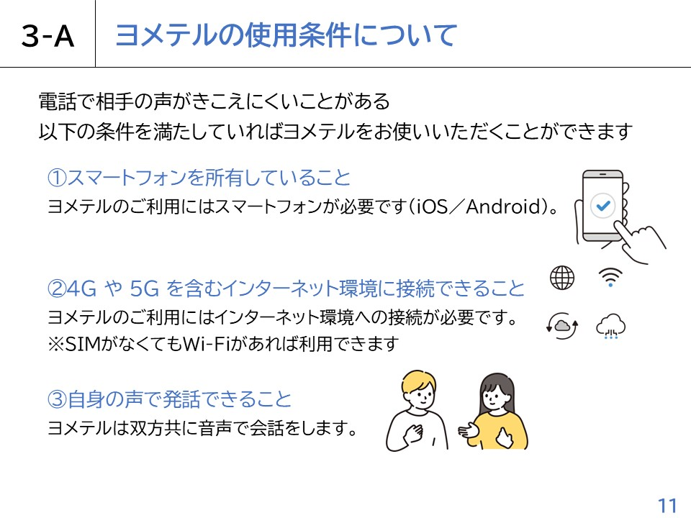
Notes:
まず、ヨメテルの使用条件についてご説明いたします。
以下の条件を満たしていればヨメテルをお使いいただくことができます。
まず一点目に、スマートフォンを所有していることです。
ヨメテルのご利用にはiOSまたはAndroidスマートフォンが必要です。
二点目に、4Gや5Gを含むインターネット環境に接続できることです。
ヨメテルのご利用にはインターネット環境への接続が必要です。
また、SIMがなくてもWi-Fiがあれば利用できます。
三点目に、自身の声で発話できることです。
ヨメテルは双方共に音声で会話をしますので、発話出来ることが条件になります。

Slide 15
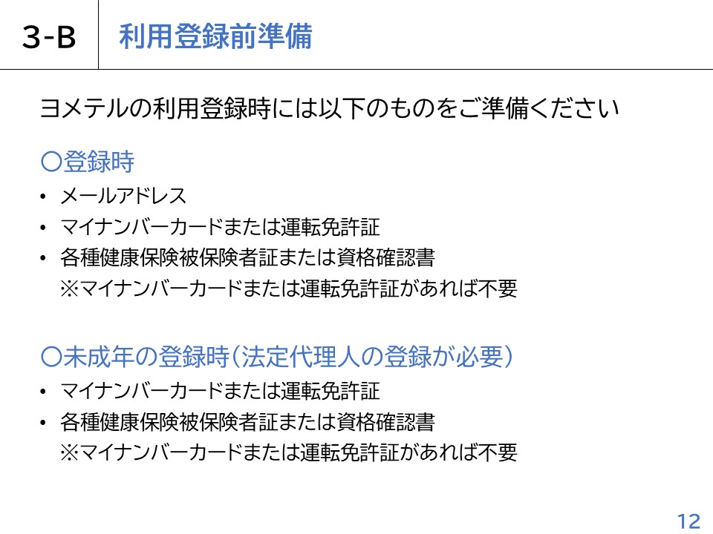
Notes:
次に、ヨメテルの利用登録前の準備として以下のものをご準備ください。
登録時には、
・メールアドレス
・マイナンバーカードか運転免許証
・各種健康保険被保険証または資格確認書
が必要になります。ただし、各種健康保険被保険者証については、マイナンバーカードまたは運転免許証をお持ちであれば必要ありません。
また、未成年の登録時には、法定代理人の登録が必要になります。
その場合は法定代理人の
・マイナンバーカードまたは運転免許証
・各種健康保険被保険者証または資格確認書
が必要になります。各種健康保険被保険者証については、マイナンバーカードまたは運転免許証をお持ちであれば必要ありません。

Slide 16
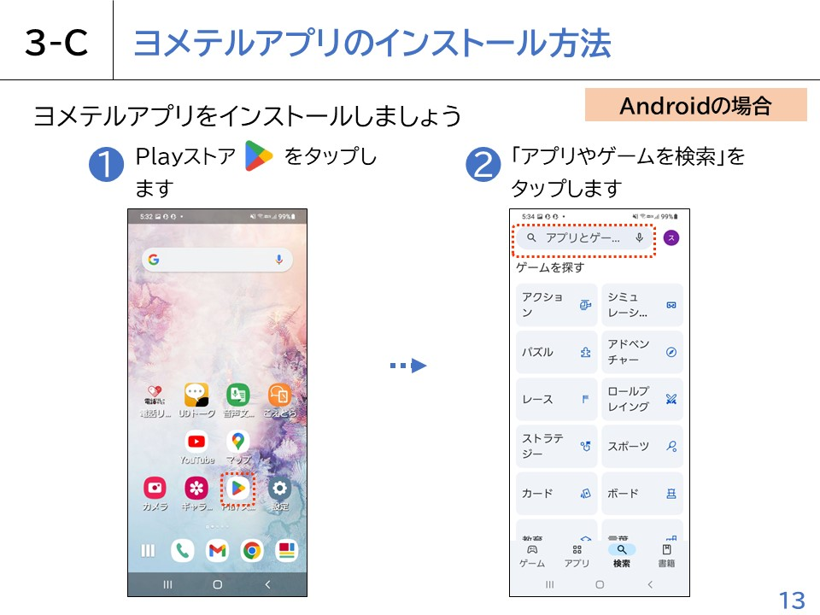
Notes:
まず、使用するヨメテルアプリのインストールを行います。
Androidのスマートフォンでのインストール方法からご説明いたします。
①ホーム画面からPlayストア をタップします。
②「アプリやゲームを検索」をタップします。

Slide 17
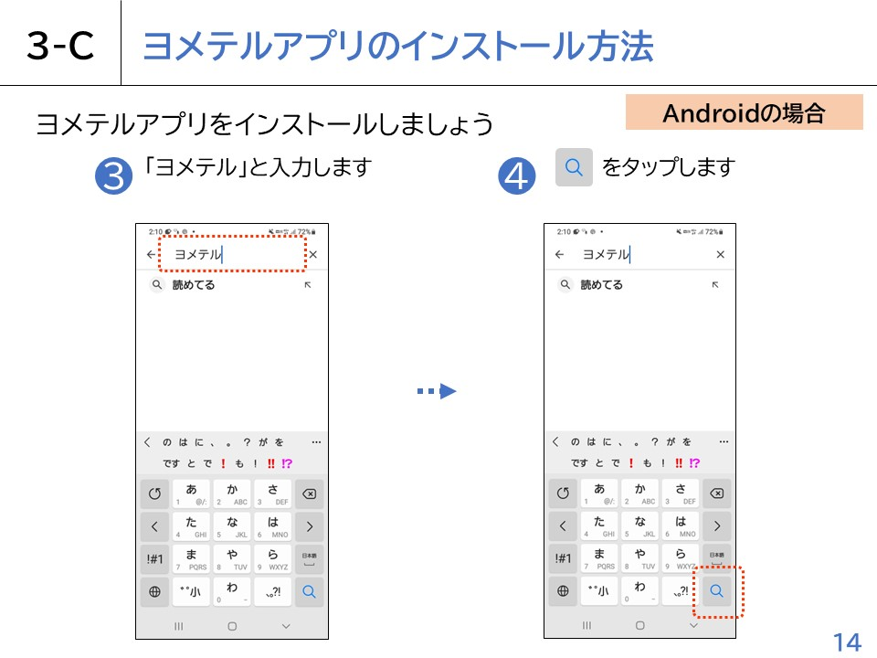
Notes:
③キーボードが出てくるので、「ヨメテル」と入力します。
④虫眼鏡の形をした右下のマークをタップします。

Slide 18
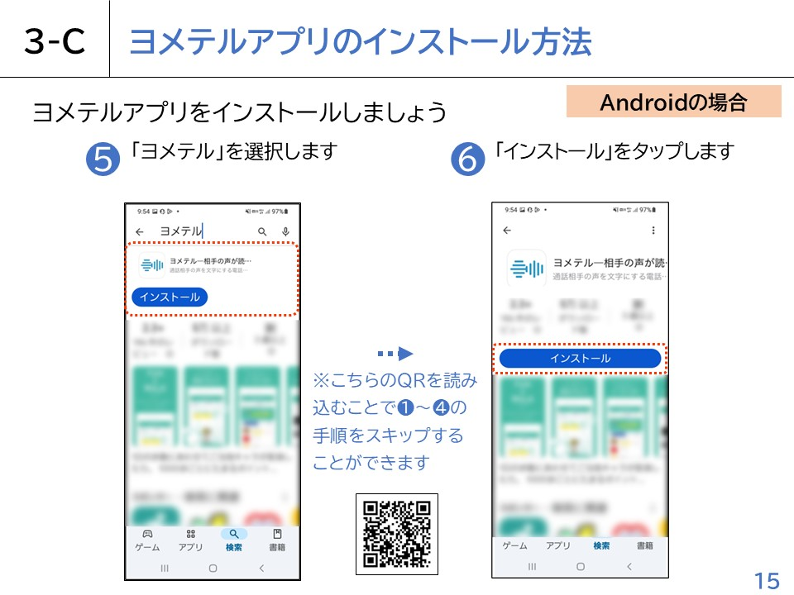
Notes:
⑤検索結果一覧から「ヨメテル」を選択します。
⑥「インストール」をタップします。
インストールが完了すると「インストール」の表示が「開く」に変わります。

Slide 19
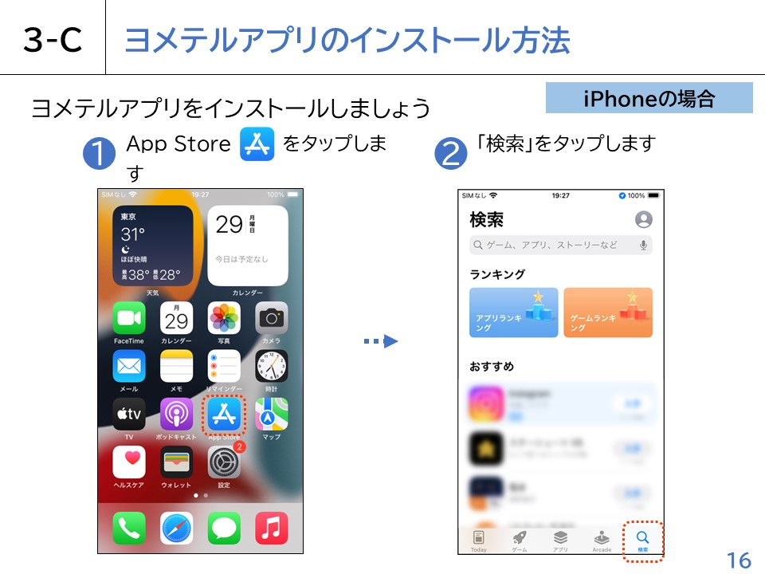
Notes:
次に、iPhoneでヨメテルアプリをインストールする方法をご説明いたします。
①App Storeをタップします。
②右下にある「検索」をタップします。

Slide 20
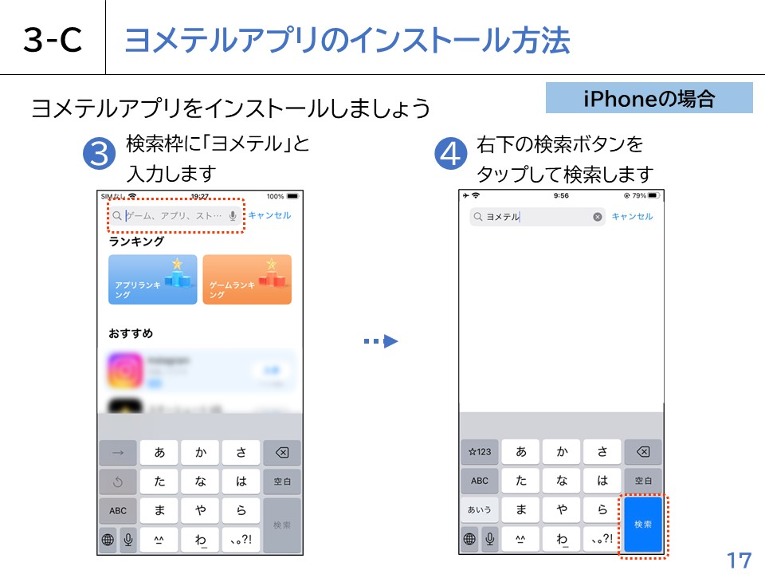
Notes:
③検索内容の入力箇所に「ヨメテル」と入力します。
④右下の検索ボタンをタップして検索します。

Slide 21
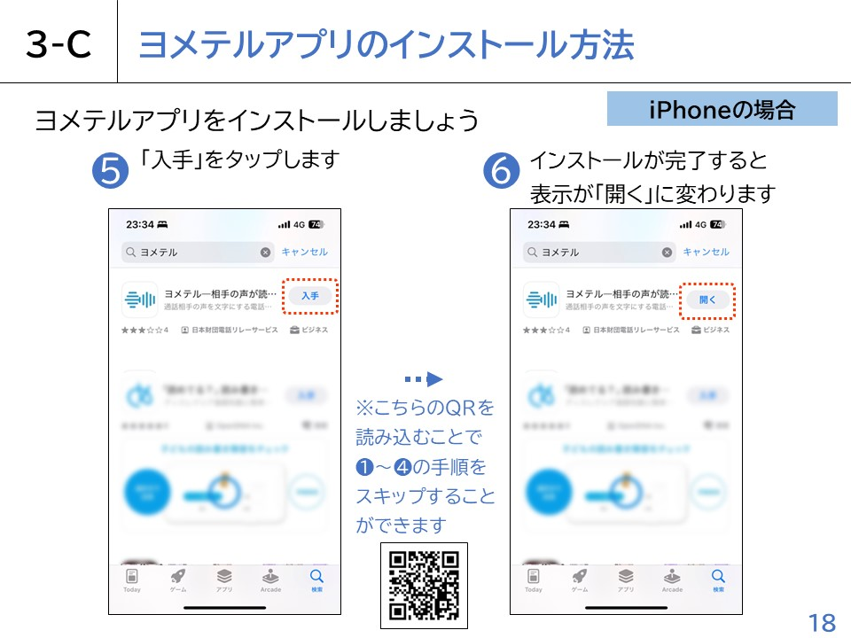
Notes:
検索結果が表示され、ヨメテルアプリの詳細画面が表示されます。
⑤この画面で右上の「入手」と書かれたボタンをタップしインストールします。
⑥インストールが完了すると画面に「開く」のボタンが表示されます。
これでインストール完了となります。
事前準備については自宅用テキストに詳しく書いてありますので、ご参照ください。自宅用テキストを読んでも分からない場合は、本テキストP.40の問合せ先にご連絡ください。
【補足説明】
こちらもアプリのインストールについてもっと詳しく知りたいという受講者がいた場合、アプリについて学ぶ講座もありますので、併せてご案内ください。

Slide 22
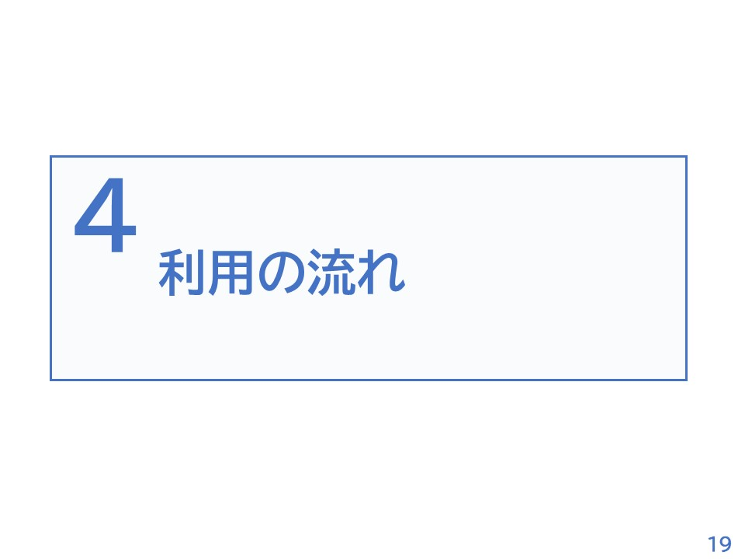
Notes:
第4章では、利用の流れについて学びます。​
また、新規登録の流れについては、自宅用教材をご確認ください。

Slide 23
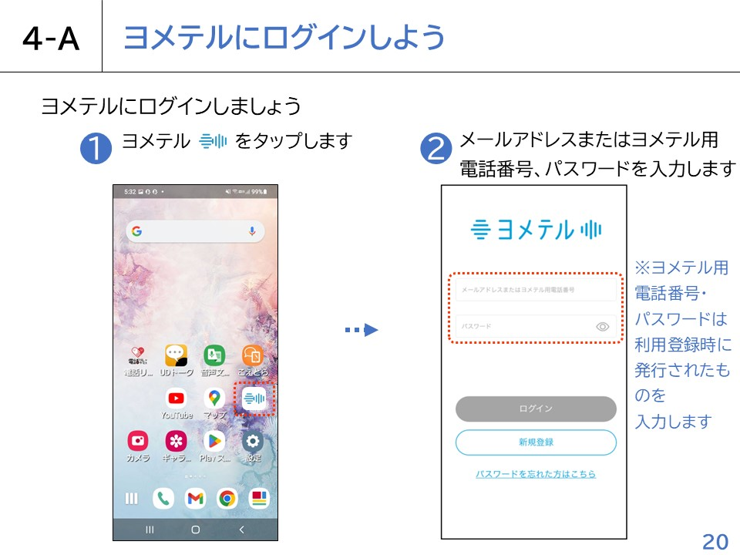
Notes:
ヨメテルにログインしましょう。
①ホーム画面からヨメテルをタップします。
②メールアドレスまたはヨメテル用電話番号、パスワードを入力します。

Slide 24
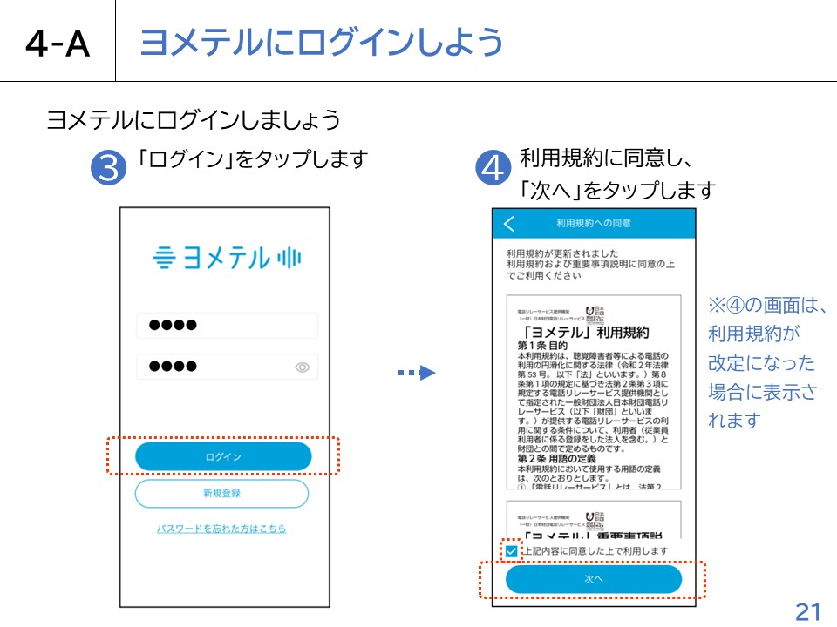
Notes:
③「ログイン」をタップします。
④利用規約に同意し、「次へ」をタップします。④の画面は、利用規約が改定になった場合に表示されます。

Slide 25
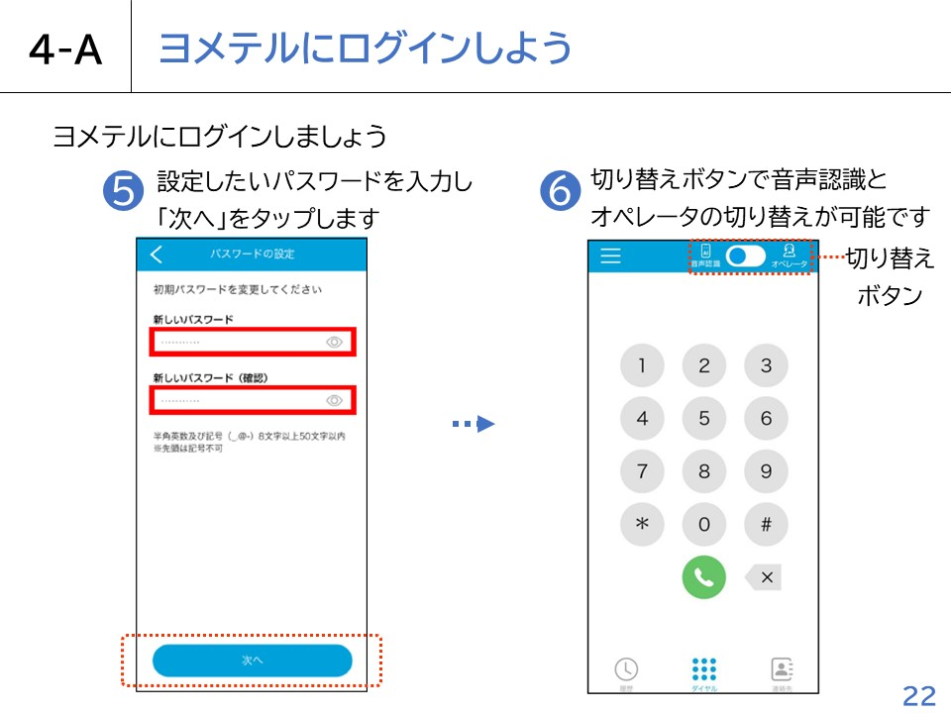
Notes:
⑤設定したいパスワードを入力し「次へ」をタップします。
⑥切り替えボタンで音声認識とオペレータの切り替えが可能です。

Slide 26
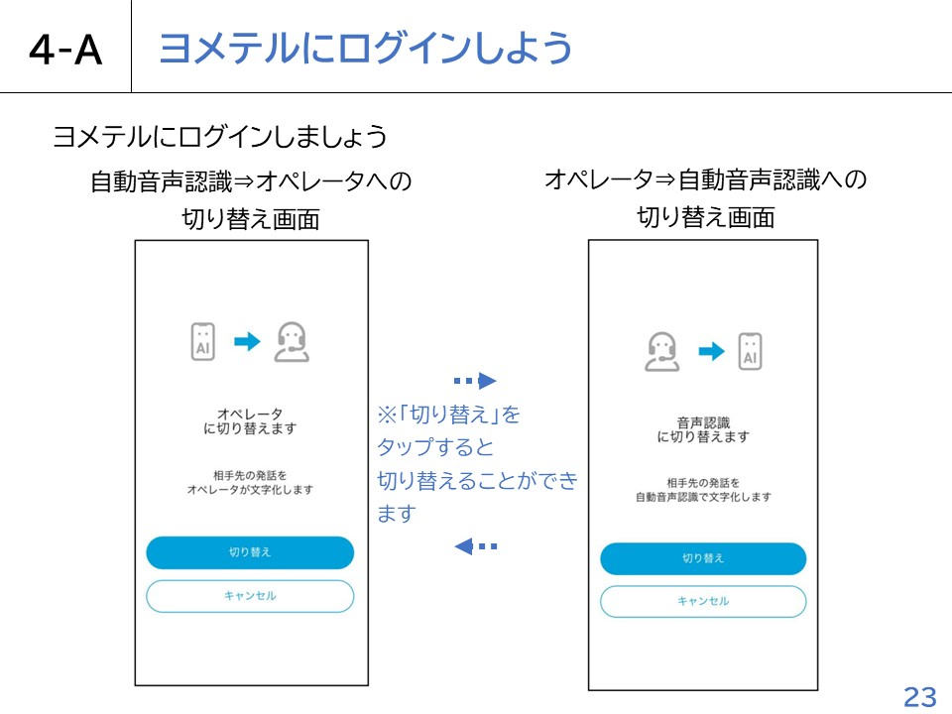
Notes:
切り替えをする際にはこちらの画面が表示されます。
それぞれ「切り替え」をタップすると切り替えることができます。
【補足説明】
自動認識音声については、今後AIの学習により精度がさらに高まってくる可能性があります。今後さらに精度が上がり、方言等にも対応できる可能性がございます。

Slide 27
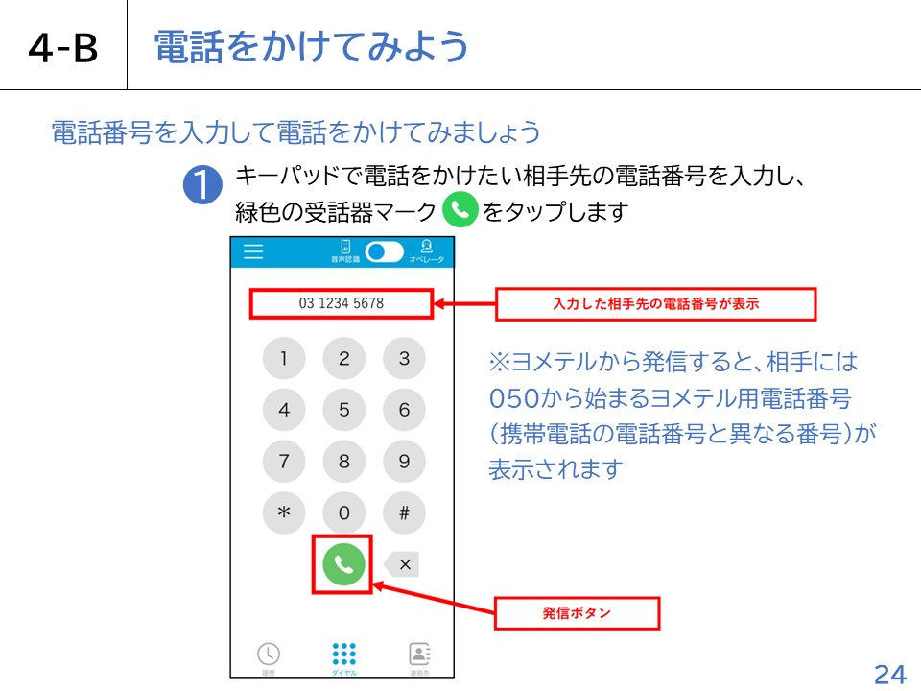
Notes:
次に、電話をかける方法についてご説明いたします。
電話をかける方法はいくつかありますが、まず電話番号を入力して電話をかける方法をご説明いたします。
①キーパッドで電話をかけたい相手先の電話番号を入力し、緑色の受話器マークをタップします。
これで電話をかけることができます。
入力した電話番号は画面上部に表示されます。

Slide 28
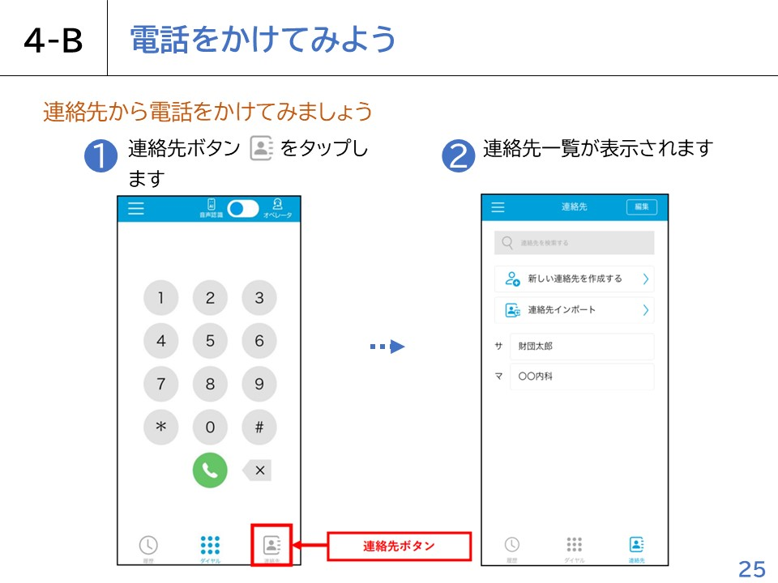
Notes:
次に、連絡先から電話をかける方法をご説明いたします。
①連絡先ボタンをタップします。
②連絡先一覧が表示されます。

Slide 29
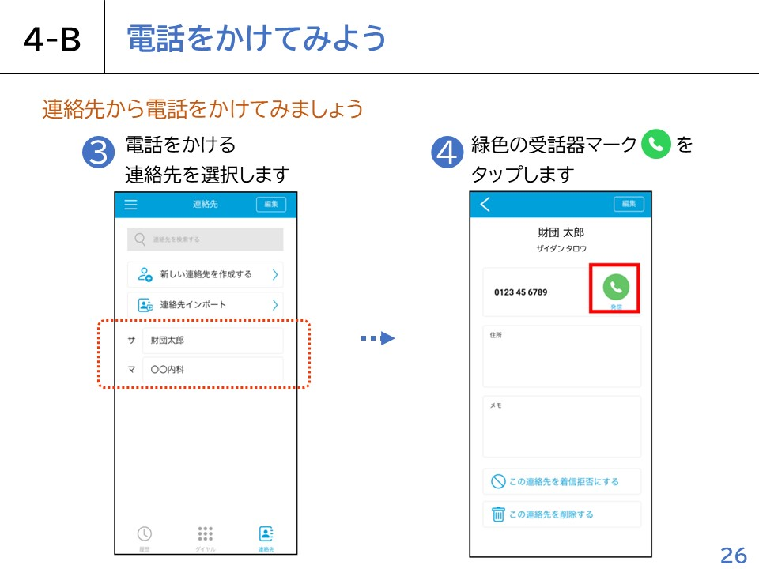
Notes:
③電話をかける連絡先を選択します。
④緑色の受話器マークをタップします。

Slide 30
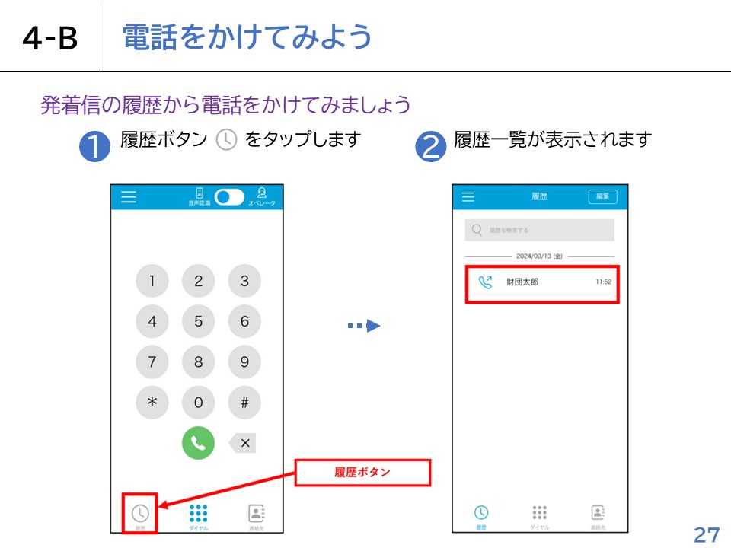
Notes:
次に、発着信の履歴から電話をかける方法をご説明いたします。
①履歴ボタンをタップします。
②履歴一覧が表示されます。

Slide 31
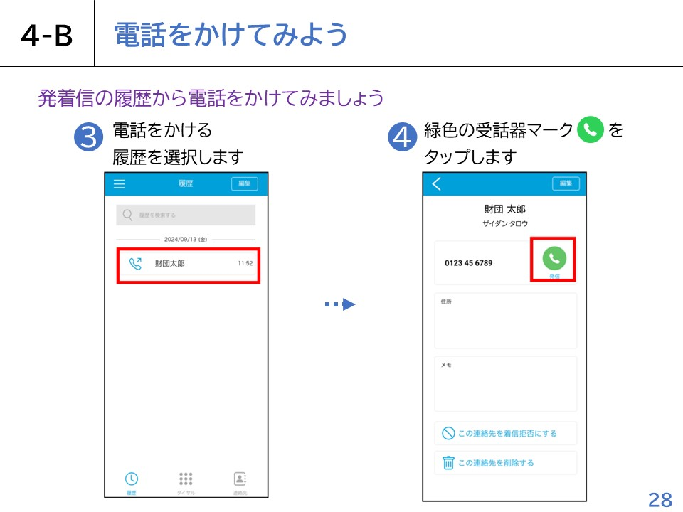
Notes:
③電話をかける履歴を選択します。
④緑色の受話器マークをタップします。

Slide 32
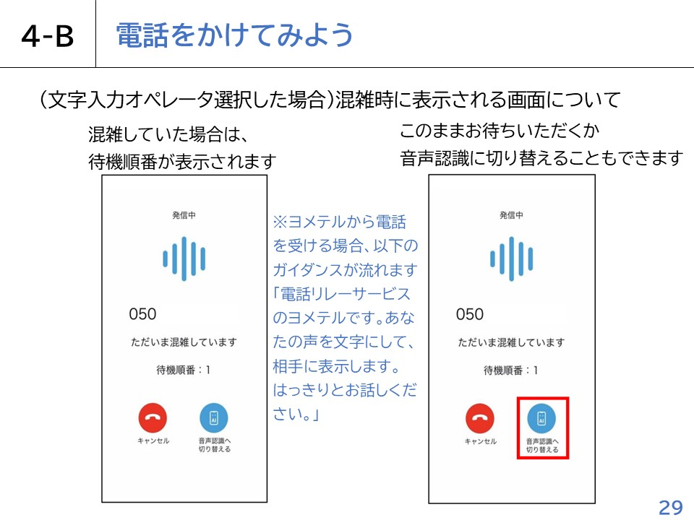
Notes:
もし設定で文字入力オペレータを選択している場合は、電話が混雑している場合、オペレータが空くまで待機画面が表示されます。
待機画面では待機順番が表示されます。
そのままオペレータが空くまで待つか、音声認識に切り替えることもできます。
また、ヨメテルから発信すると、相手には050から始まるヨメテル用電話番号（携帯電話の電話番号と異なる番号）が表示されます。
ヨメテルの利用者から電話を受ける場合、以下のガイダンスが流れます。「電話リレーサービスのヨメテルです。あなたの声を文字にして、相手に表示します。はっきりとお話しください。」

Slide 33
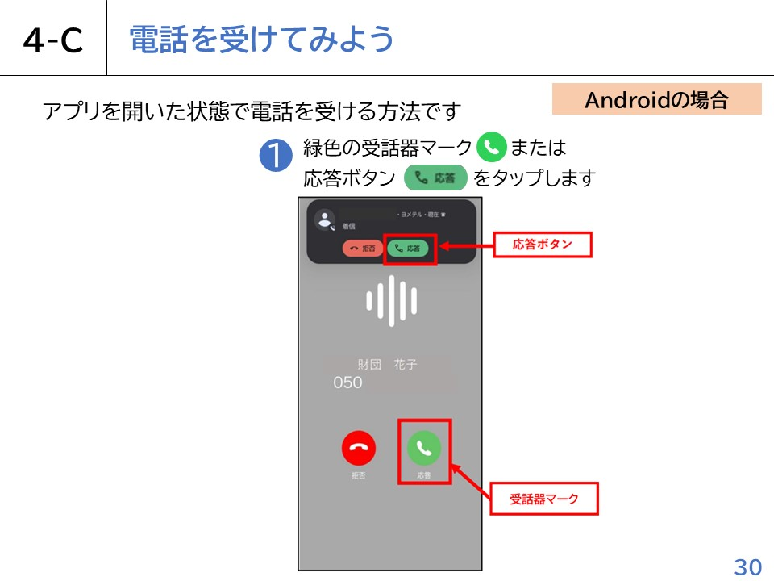
Notes:
次に、電話を受ける方法についてご説明いたします。
電話を受ける方法は、AndroidのスマートフォンとiPhoneで操作方法が異なります。
まずはAndroidのスマートフォンでの操作方法からご説明いたします。
①Androidのスマートフォンでアプリを開いた状態で電話を受ける場合は、緑色の受話器マークまたは応答ボタンをタップします。
これで電話を受けることができます。

Slide 34
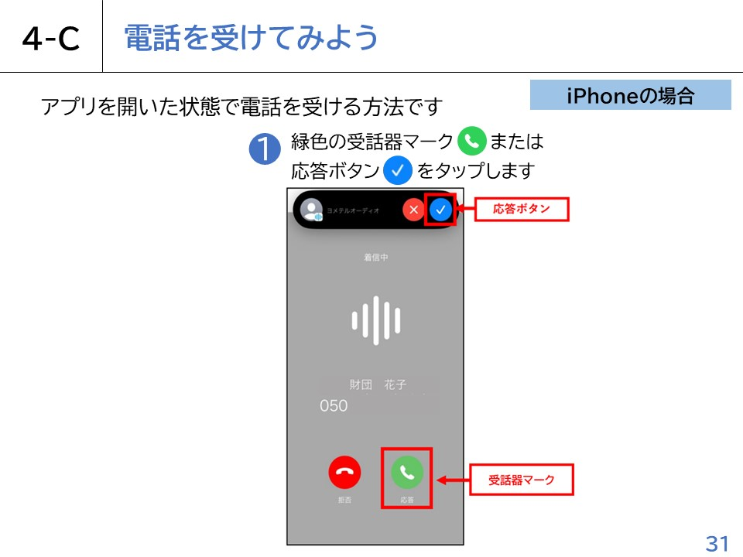
Notes:
次に、iPhoneでの操作方法をご説明いたします。
①iPhoneでアプリを開いた状態で電話を受ける場合は、緑色の受話器マークまたは応答ボタンをタップします。
これで電話を受けることができます。

Slide 35
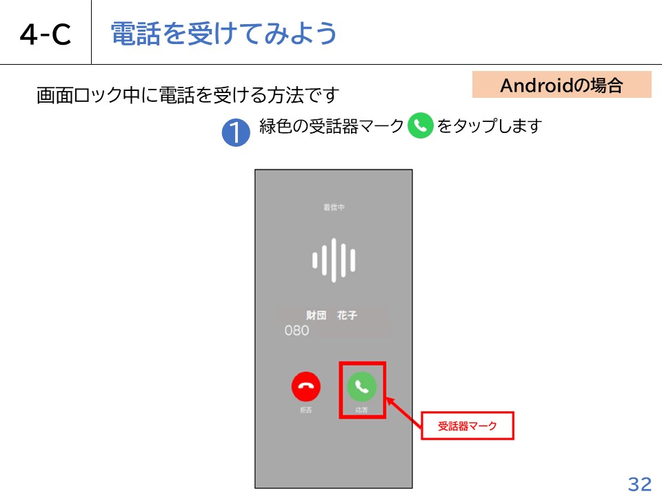
Notes:
次に、画面ロック中に電話を受ける方法についてご説明いたします。
①Androidのスマートフォンで画面ロック中に電話を受ける場合は、緑色の受話器マークをタップします。
これで電話を受けることができます。

Slide 36
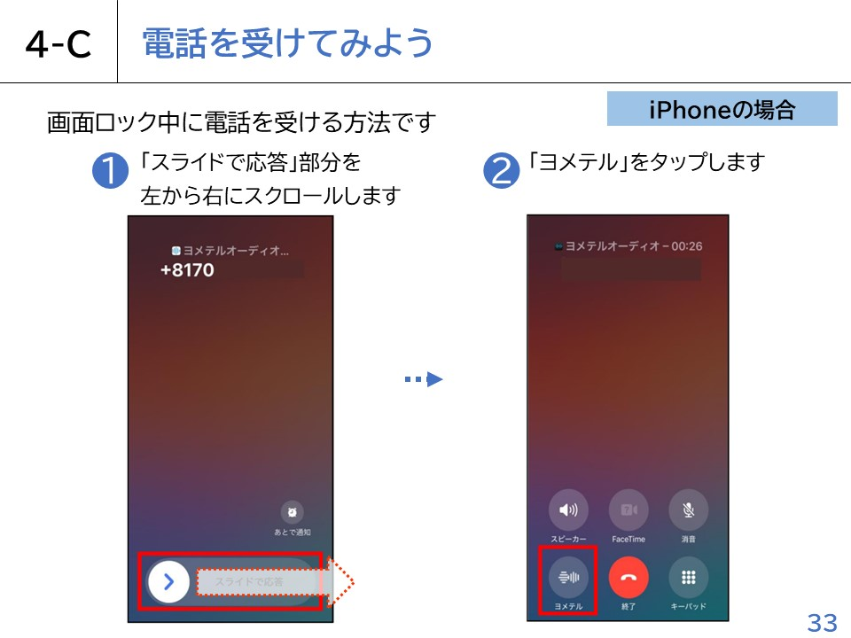
Notes:
次に、iPhoneで画面ロック中に電話を受ける方法です。
①「スライドで応答」部分を左から右にスクロールします。
②「ヨメテル」をタップします。

Slide 37
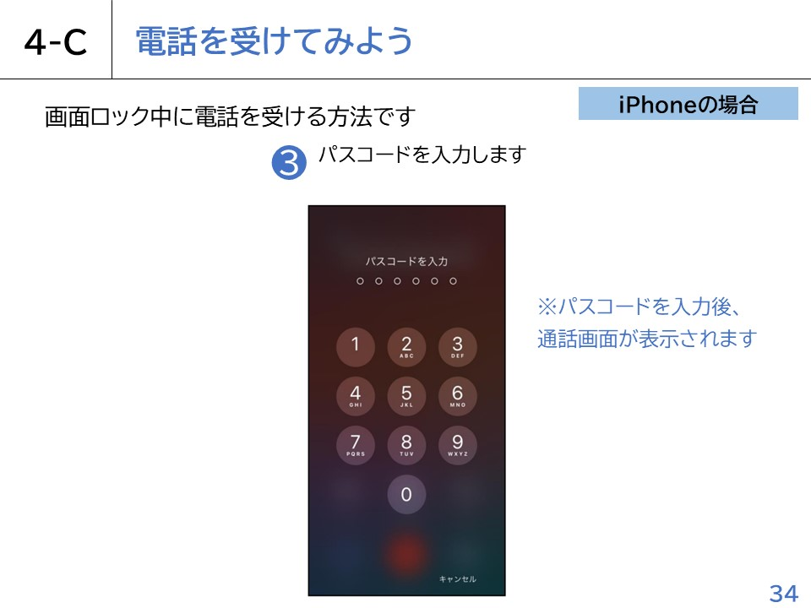
Notes:
③パスコードを入力します。
パスコード入力後、通話画面が表示されます。

Slide 38
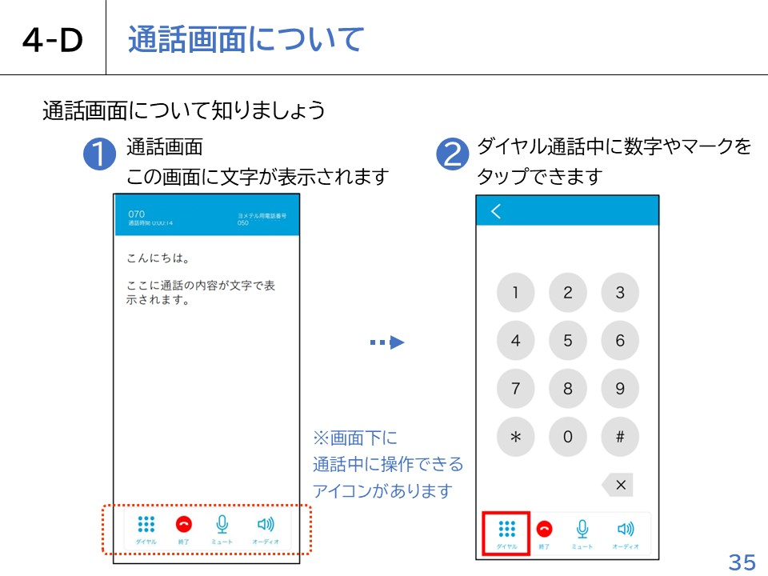
Notes:
通話状態になると、通話画面が表示されます。
①こちらが通話画面です。
スマートフォンに向かって発声することで、画面上に文字が表示されます。
②こちらがダイヤルボタンです。
こちらをタップすることでダイヤルの入力ができる画面が表示され、通話中に数字やマークをタップすることができます。

Slide 39
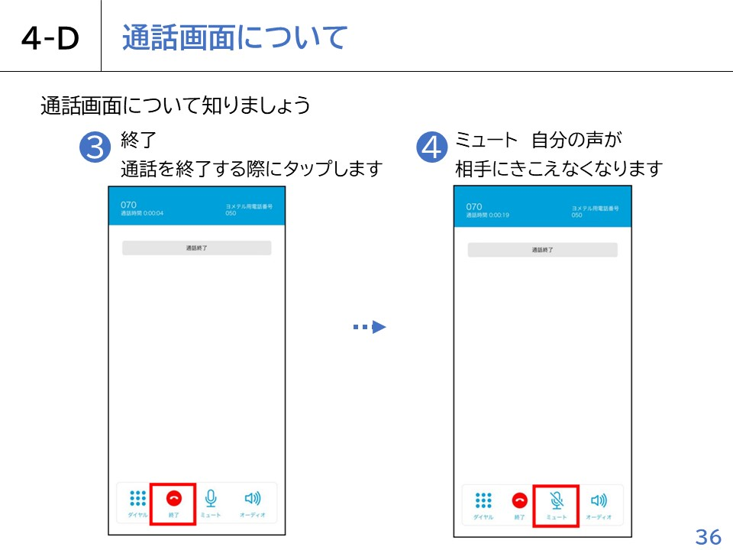
Notes:
③こちらが終了ボタンです。
通話を終了する際にタップします。
④こちらがミュートボタンです。
タップすると自分の声が相手にきこえなくなります。

Slide 40
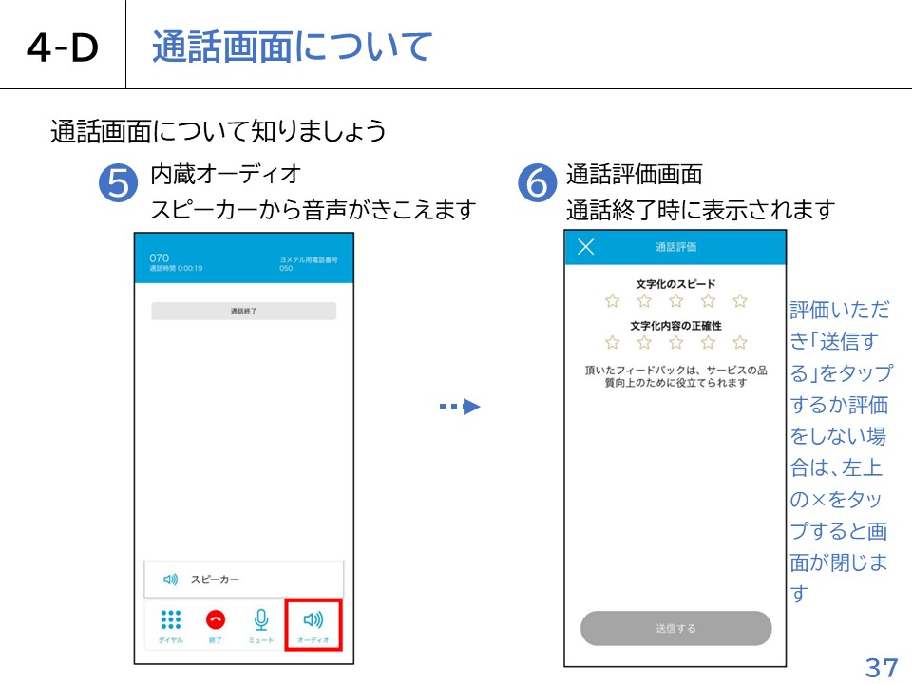
Notes:
⑤こちらが内蔵オーディオボタンです。
端末の場合は、スマートフォンから声がきこえ、スピーカーを選択するとスピーカーから音声がきこえます。
⑥こちらが通話評価画面です。通話終了時に表示されます。
通話表示画面では、評価いただき「送信する」をタップするか、評価をしない場合は、左上の×をタップすると画面が閉じます。

Slide 41
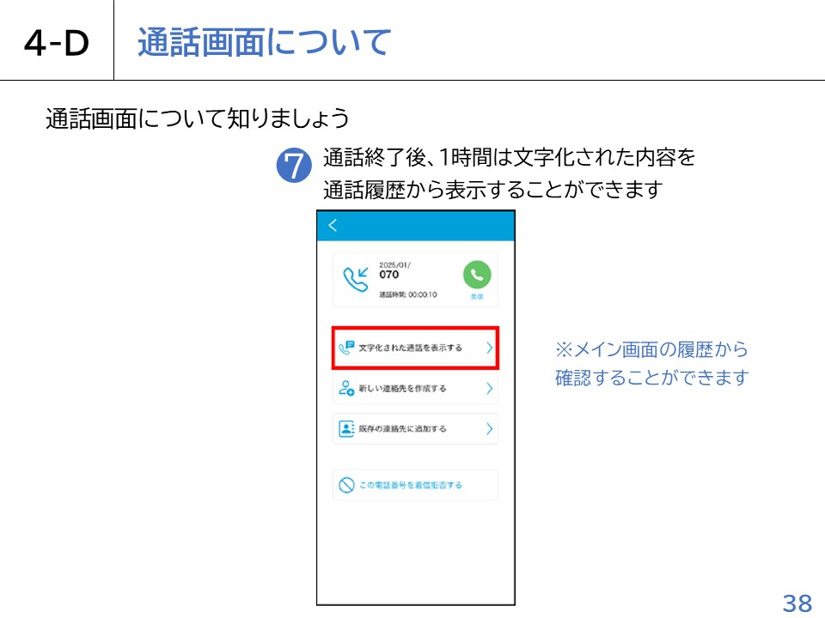
Notes:
⑦通話終了後、1時間は文字化された履歴を表示することができます。
こちらはメイン画面の履歴から確認することができます。

Slide 42
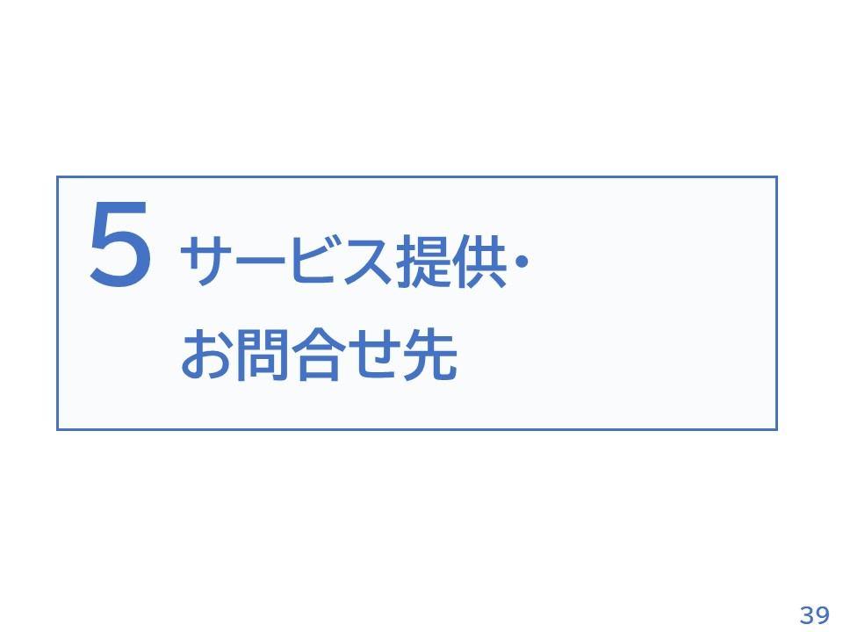
Notes:
第５章では、サービス提供者とお問合せ先についてご紹介いたします。

Slide 43
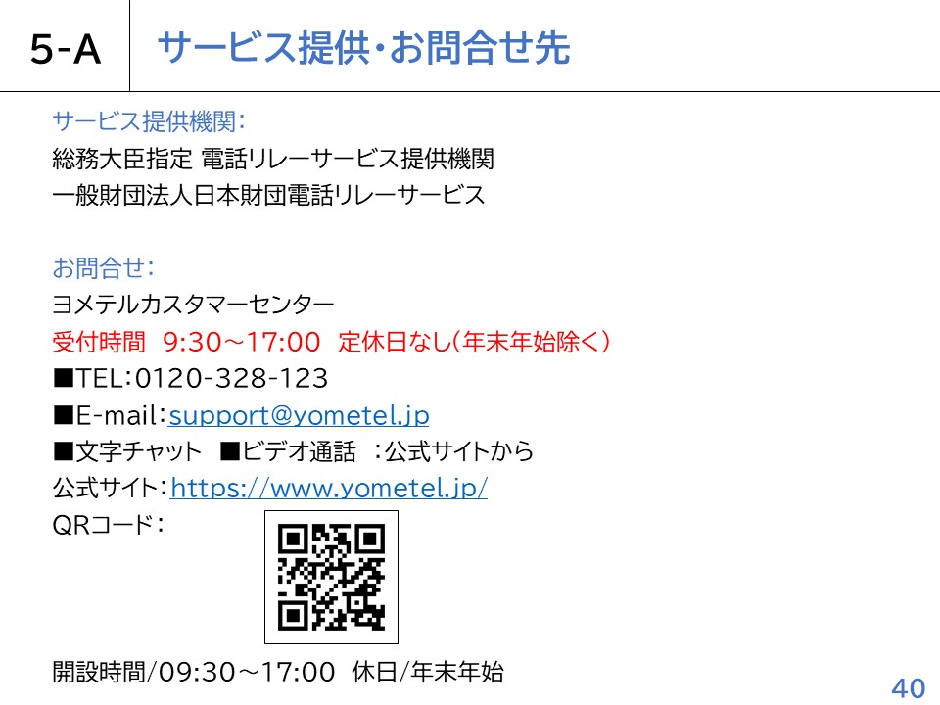
Notes:
ヨメテルを利用するためのサービス提供機関に関する詳細な情報は記載のURLをご参照ください。
また、その他ご不明点等ございましたら、記載のお問合せ先までご連絡ください。​
​文字表示電話サービス（ヨメテル）についてのご説明は以上です。

